Slide 1

BEDO E ACHIEL KOKALO KUOM BOLRUOK
Lesson 4 mar Januar 24, 2026

Slide 2
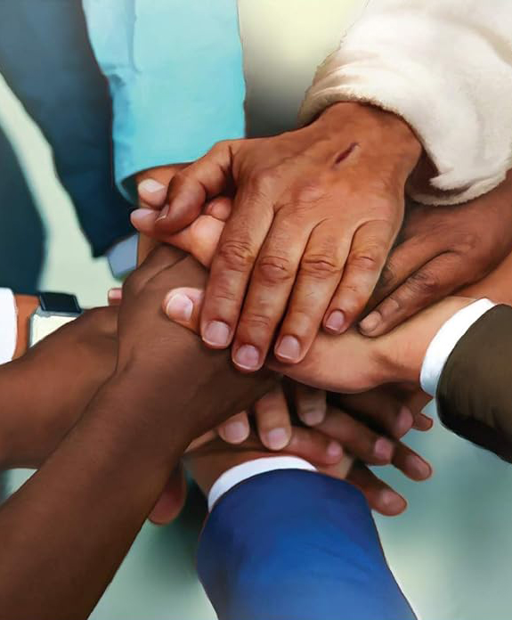
“To kara beduru gi paro achiel, kod hera achiel, gi chuny achiel, mondo umi chunya opong’ gi mor”
Jo-Filipi 2:2

Slide 3







Paulo koro eka oa jiwo joyie ma Filipi mondo ochung’ motegno e andong’e manie ngima Jokristo. Osekwayogi mondo gibed gi tim ma owinjore gi jodak mag polo, ka ojiwo bedo e achiel
Ka otiyo gi dhok ni “Emomiyo,” Paulo chako sura manyien ma omiyowae gik ma nyalo konyowa ng’eyo kaka wanyalo yudo winjruok malong’ono: kuom luwo ranyisi mar Yesu.
Chakruok mar ywaruok (Jo-Filipi 2:1-3a)
Bedo e achiel kokalo kwom bolruok (Jo-Filipi 2:3b-4)
Par kaka Yesu (Jo-Filipi 2:5)
Paro mar Yesu (Jo-Filipi 2:6-8)

Slide 4





CHAKRUOK MAR YWARUOK
“Kik ubed gi piem kata sunga” Jo-Filipi 2:3a)
Kapok oketo lith lwete e kama ne lit, ka onyiso gik mane omiyo Jo-Filipi ne yware, gin rieko mage mokwongo ma omiyogi mondo gibedi e achiel, ma chopo mor mare (Fil. 2:1-2)?
Yudo hoch kuom Kristo
Yudo hoch kuom hera
Lalaruok kuom Roho
Hera (kata kech)
Ng’wono
Bedo gi paro achiel kod hera
Ojiwogi mondo gipuonjre kendo giluw ranyisi mar ngima mar Kristo
Hera ma giherogo Kristo nigi teko mar jiwo pachgi
Nyaka giluw chik mar Roho
Owinjore ginyis ng’wono kod hera mar dhano
We ginyis bedo ni nitie hera mar adier kokalo kuom timbe mag ng’uono ma ng’ato ka ng’ato timo.
Hera mar owete miyo paro bedo machal kendo miyo gitimo gik moko e achiel
Ne ginyalo chopo magi duto mana ka giketo thenge gik mane pogogi: sunga kod ywaruok (Fil. 2:3a)
Gik moko ariyogi ne nitie e ng’anjo mar Lusifer, kendo gin moko kuom gik madongo maketho winjruok (Gal. 5:26; Jak. 3:16).

Slide 5




BEDO E ACHIEL KOKALO KWOM BOLRUOK
“…to beduru mobolore, ka ukwanoru ka joma tindoe moloyo jomoko, kendo kik upar mana gima konyou uwegi, to nyaka upar gima konyo jomoko bende.” (Jo-Filipi 2:3b-4)
Fomula mar bedo gi winjruok ma Paulo ogolo ok en gimoro ma oko, to en paro ma iye: mwolo. Kaachiel gi bedo gi kido mar Yesu, ne ojiwo jowinjo mage mondo obed joma mwol (Mt. 11:29; 18:4; 23:12).
Mondo wabed gi mwolo ma kamano, Paulo ogolo paro ni mondo wane jomoko kaka jomadongo moloyowa (Fil. 2:3). To donge waduto waromre e nyim Nyasaye? Donge ka ji duto romre eka winjruok nyalo bedoe?
Paulo ok wachi ni wan jo man piny moloyo jomoko, to ni onego wapar kamano. Mana kaka jatich dwaro ber ne ruodhe, wan bende onego wapar gik makonyo jogo ma waneno ni nigi teko moloyowa (Fil. 2:4).
Mondo wabed gi nyalo mar konyo jomoko, nyaka wapuonjre winjogi kendo ng’eyo kaka gineno gik moko. Magi duto, ma onge kiawa, gin tich mar Roho Maler.

Slide 6

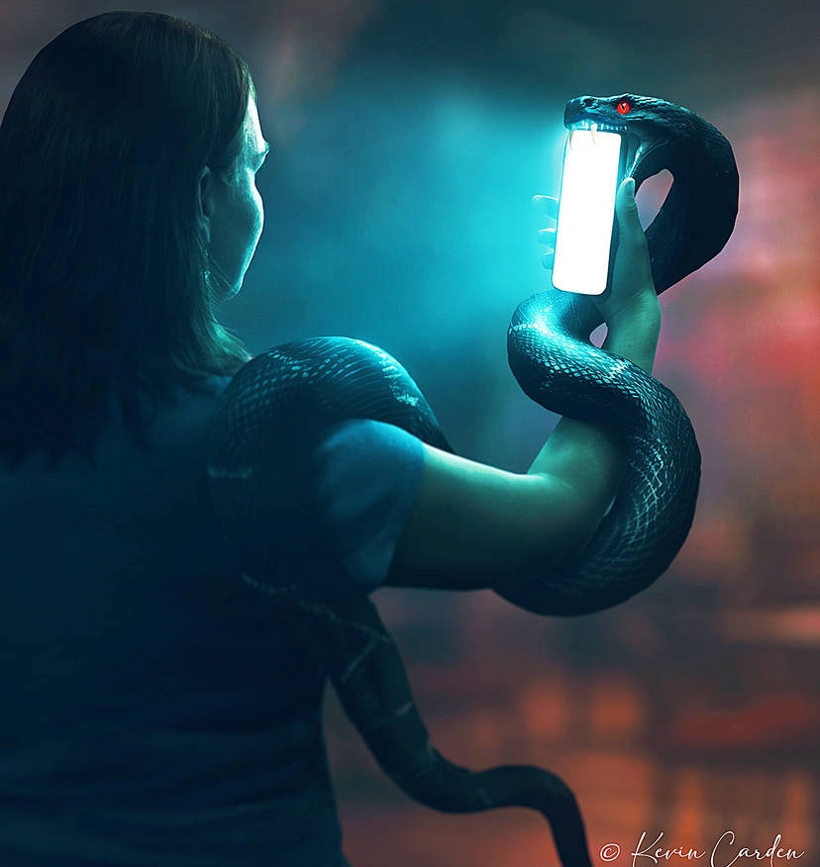


PAR KAKA YESU
“Paro mae chunyu nyaka bed machal gi paro mane Kristo Yesu nigo” (Jo-Filip 2:5 )
Ere kaka paro magwa olosi? Kokalo kuom “yore mag chuny,” tiende ni, nyalo marwa mar winjo gik moko. Gik moko duto ma wasomo, waneno, kata wawinjo, losowa e yo moro. Kendo en adier ni Satan opong’o winjowa gi dwache mondo olos pachwa obed kaka en owuon oparo.
Paulo en ng’at manigi yore manyien. Ok onyisowa mana ni warang pachwa to niwapar kaka Kristo ne paro (Fil. 4:8; 2:5).
Dipo ni wanyalo, kuom tich matek, chopo gima okwongo wachono. To loko pachwa mondo ochal gi pach Yesu nyalo timore mana e chunywa kuom Roho Maler.
Mano en nikech pachwa gin mag ringruok, kendo chunywa jamriambo (Jeremia 17:9). Roho biro loko pachwa mar ringruok obed paro mar roho, kaka mar Kristo (Jo-Rumi 8:1, 5).

Slide 7

EGW (Patriarchs and Prophets, p. 436)
“Kata kamano, wan gi tich ma nyaka watim mondo wageng’ tem. Joma ok bi podho e bwo wuond mag Satan nyaka rit maber yore mag chuny; nyaka gigeng’ somo, neno, kata winjo gik ma biro miyo gibedo gi paro ma ok ler. Paro ok onego owe ka chiko ite ni gimoro amora ma jasigu mar chuny nyalo lieko.”

Slide 8

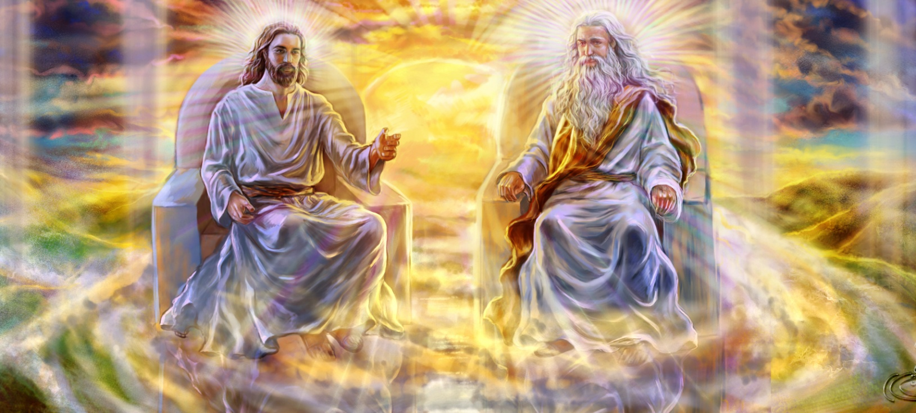


PARO MAR YESU (1)
“Kite ne en kit Nyasaye nyaka a chakruok, to ne ok otuere ni nyaka osik marom gi Nyasaye” (Jo-Filipi 2:6)
Paulo nyiso kido adek mag Yesu:
Noweyo bedo gi teko kaka Nyasaye (Fil. 2:6)
Nodoko dhano mondo oti ni ji (Fil. 2:7)
Nobolore, kendo nowinjo wach nyaka tho (Fil. 2:8)
En Jachuech, to ne odoko chuech. Ne oyie mondo osande kendo otho e msalaba mondo owarwa.
Kata obedo nine en e rang’iny maromre gi Nyasaye Wuoro gi Nyasaye Roho Maler, chiwruok mar Yesu ne dwaro mar Wuoro ne en gima oromo chuth kinde duto. Onge kinde mane ok oyie winjo wachne.
Ka waparo wachni, wanyalo mana kulore piny kendo lamo Jawarwa miwuoro.
En ranyisi maber ma waluwo. Nyaka wabed gi chuny mar dok piny kod mar chiwruok mondo jomamoko oyud ber.

Slide 9


PARO MAR YESU (2)
“Chutho, mano kaka adiera mar yie mwapuonjo duong’ ahinya! Owacho niya, ‘Kristo nobiro e ringruok ka dhano. Roho ne onyis ni oonge ketho. Malaika ne onene. Ne oland nyinge e kind ogendini. Ji ne oyie kuome e piny ngima. Ne otere malo e duong’.’” (1 Timotheo 3:16)
Wach miwuoro kuom Kristo mar doko dhano en wach ma kata non ma nyaka chieng’ to ok nyal ng’eye chuth.
En gima lich ahinya ni Ng’at ma onge giko kendo ma nyaka chieng’ nodoko dhano ma nigi giko, ma tho. Mano e gima Paulo luongo ni “adiera mar yie mwapuonjo duong’!” (1 Tim. 3:16).
Yesu nowuok e bedo jatend piny mangima nyaka obedo misumba chuth. Mae en gima opogore ahinya gi gima Lusifa ne gombo, ma, kaka jatich, ne odwaro bedo gi teko moloyo piny mangima.
Ranyisini luongowa mondo wawe timwa mar herruok kend kod gombo ni ji otinwa, kendo waket kargi gi mwolo kod bedo gi gombo mar tiyo ne jomoko.

Slide 10

“Nyasaye oyiene ng’ato ka ng’ato mondo obed gi kite owuon. Odwaro ni kik ng’ato oket pache e paro mar dhano wadgi ma tho. Joma dwaro ni mondo oloki kwom paro kod kido ok onego orang dhano, to onego girangi Ranyisi moa ka Nyasaye. Nyasaye chiwo luong ni, “Paro mae chunyu nyaka bed machal gi paro mane Kristo nigo.” Dhano yudo paro mar Kristo kwom lokruok..”
EGW (That I May Know Him, May 8)

